Slide 1
TOÁN 1
Tuần 14
Bài 32: Luyện tập – Tiết 1

Slide 2
LUYỆN TẬP

Slide 3
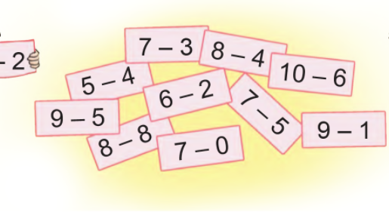
1
Tìm kết quả của các phép tính :
9 - 2
7

Slide 4
CHÚC MỪNG ĐỘI BẠN THỎ
CONGRATULATIONS RABBIT TEAM
CHÚC MỪNG ĐỘI BẠN CỌP
CONGRATULATIONS TIGER TEAM
5
5
4
4
3
3
AI LÊN CAO HƠN
2
2
1
overtop
1

Slide 5
ĐỘI THỎ
7 – 3 = …. ?
7 – 3 = 4

Slide 6
ĐỘI THỎ
8 – 4 = ….. ?
8 – 4 = 4

Slide 7
ĐỘI THỎ
10 – 6 = ….. ?
10 – 6 = 4

Slide 8
ĐỘI THỎ
5 – 4 = ….. ?
5 – 4 = 1

Slide 9
ĐỘI THỎ
6 – 2 = ….. ?
6 – 2 = 4

Slide 10
ĐỘI CỌP
7 – 5 = ….. ?
7 – 5 = 2

Slide 11
ĐỘI CỌP
9 – 1 = ….. ?
9 – 1 = 8

Slide 12
ĐỘI CỌP
9 – 5 = ….. ?
9 – 5 = 4

Slide 13
ĐỘI CỌP
8 – 8 = ….. ?
8 – 8 = 0

Slide 14
ĐỘI CỌP
7 – 0 = ….. ?
7 – 0 = 7

Slide 15
2
Tính
a)
7
9
10
6 + 1 = …..
1 + 6 = …..
5 + 4 = …..
4 + 5 = …..
8 + 2 = …..
2 + 8 = …..
7
9
10
b)
6
5
8
7 - 1 = …..
7 - 6 = …..
9 - 4 = …..
9 - 5 = …..
10 - 2 = …..
10 - 8 = …..
1
4
2

Slide 16
VẬN DỤNG

Slide 17
Kể các tình huống trong thực tế liên quan đến phép cộng, trừ trong phạm vi 10 :
? ? ?

Slide 18
Tạm biệt và hẹn gặp lại!

Slide 19
Hoc10 chúc các em học tốt!

